Slide 1
ЕДИНАЯ СИСТЕМА ЦИФРОВОГО УПРАВЛЕНИЯ ЖКХ С ПОМОЩЬЮ «1С:ПРЕДПРИЯТИЕ 8»

Slide 2
Карта решений 1С и 1С-Рарус для ЖКХ
Мобильное приложение
ЖКХ: Личный кабинет
1С:Учет в управляющих компаниях ЖКХ, ТСЖ и ЖСК
1С:Сайт ЖКХ
Мобильное приложение
Заявки мастера ЖКХ

Slide 3
Преимущества комплекса решений
Обмен с ГИС ЖКХ.
Паспортный стол.
Раскрытие информации.
Капитальный ремонт.
Работа с должниками.
Бухгалтерский и налоговый учет, подготовка отчетности.
Личные кабинеты ЖКХ.
Аварийно-диспетчерская служба.
Расчет квартплаты.
Мобильные приложения ЖКХ.
Быстрый расчет.
Прием платежей онлайн.
Соответствие законодательству.
Работа через интернет.
Большой выбор квитанций, извещений, ЕПД.

Slide 4
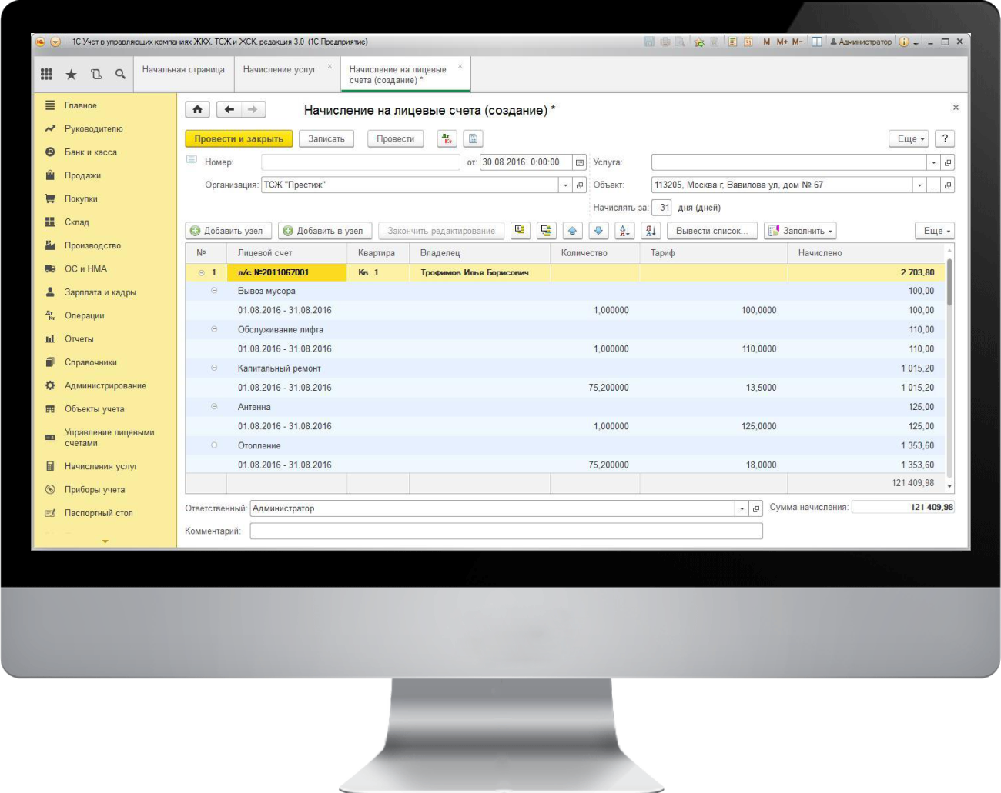
Работа через интернет
Работа на локальном компьютере
Работа с использованием тонкого клиента
Работа через браузер
Работа в облаке (аренда Saas, Iaas)
1С:ПРЕДПРИЯТИЕ 8

Slide 5
Учет зданий и лицевых счетов
Учет информации по объектам жилого и нежилого фонда.
Договоры управления домами.
Подомовой учет затрат.
Учет лицевых счетов.
Учет собственников, жильцов и арендаторов.
Паспортный стол.
Голосования.

Slide 6
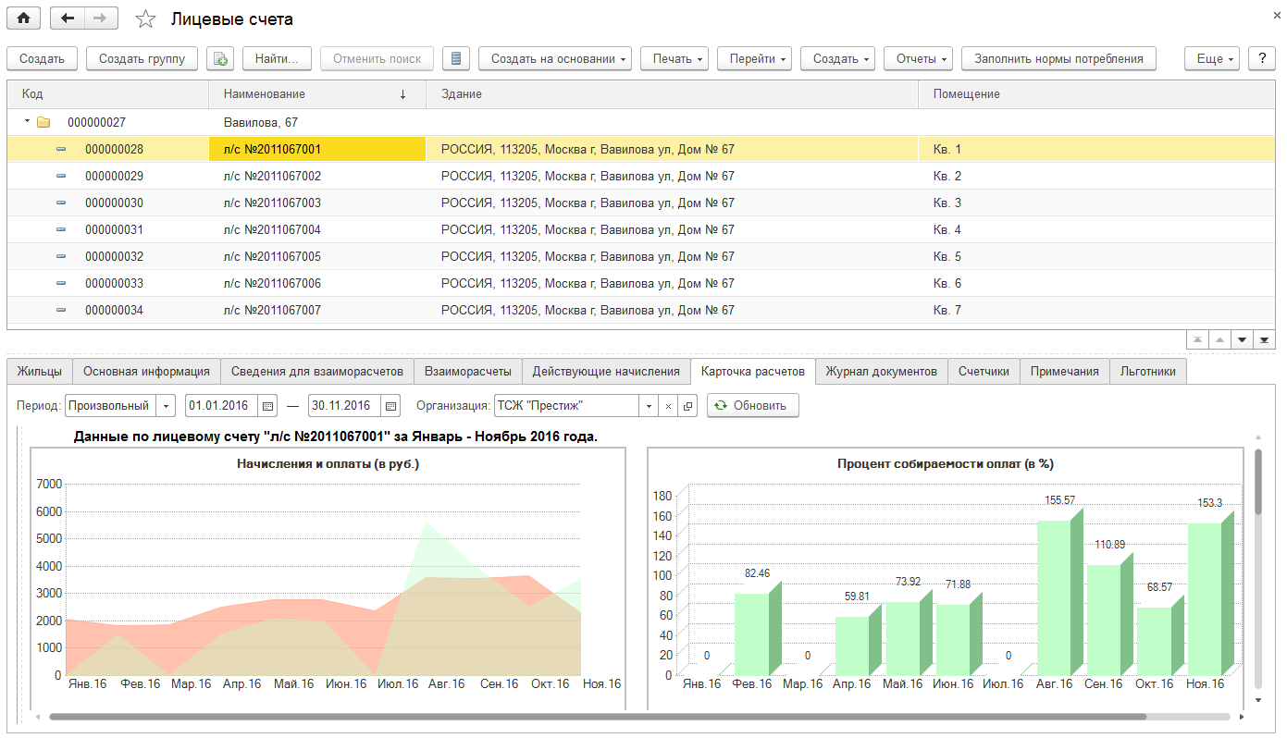
Работа с лицевыми счетами
Быстрый доступ ко всей необходимой оперативной информации в одном окне

Slide 7
Расчеты и начисления
Расчеты жилищных и коммунальных услуг (в соответствии с законодательством).
Распределение общедомовых нужд (ОДН).
Расчет взносов на капитальный ремонт.
Расчеты по коллективным и индивидуальным приборам учета.
Перерасчеты и корректировки начислений.
Расчет пени.
Расчет льгот.
Формирование квитанций, ЕПД с использованием штрихкодов (одномерных и QR-кодов).

Slide 8
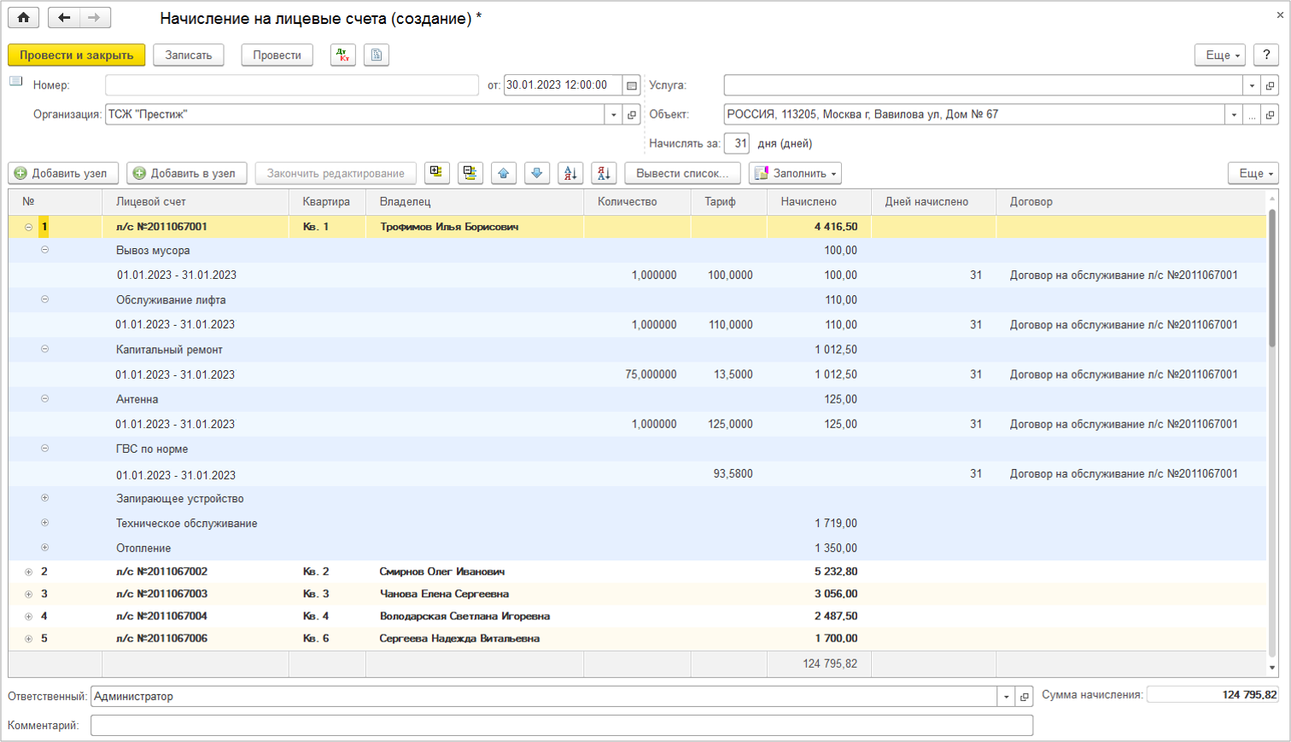
Расчеты и начисления
При начислении видны все составляющие расчетов

Slide 9
Печать квитанций на оплату
Формирование более 20 видов квитанций.
Возможность подготовить отдельные квитанции ЖКХ с использованием штрихкода:
по основным услугам;
на капитальный ремонт;
пени.
Форма квитанции от 26.01.2018 №43/пр – используется с 1 июня 2018.
Массовая (пакетная) печать квитанций (счетов ЖКХ).
Возможность рассылки квитанций на электронную почту жильцам.
Возможность отбора и сортировки при формировании квитанций (по домам, улицам и т.д.).
Множество дополнительных настроек для формирования и печати квитанций.
Выгрузка квитанций для печати в сторонних системах.

Slide 10
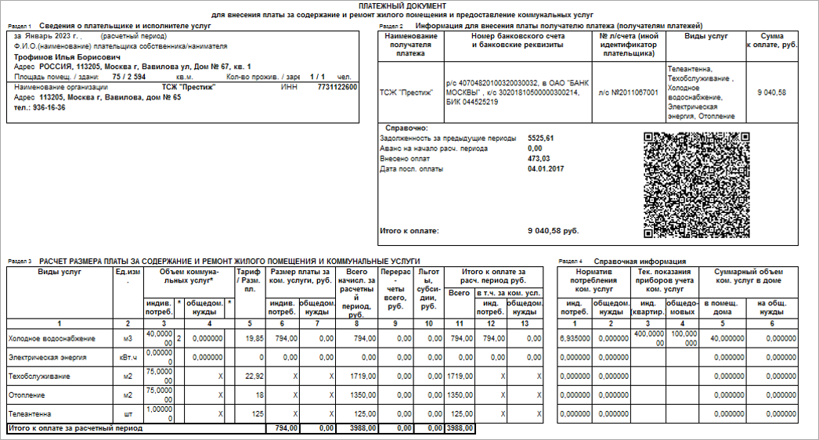
Формирование квитанций на оплату
Возможна печать отдельных квитанций по основным услугам, капремонту и пени
Возможно формирование одномерного штрихкода и QR-кода

Slide 11
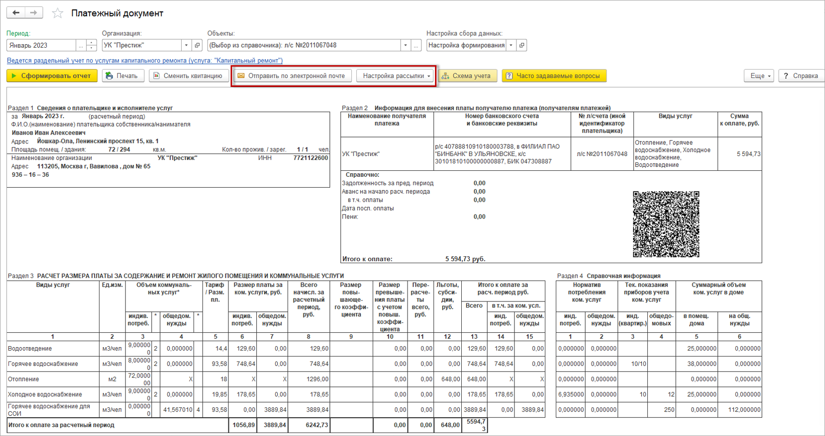
Рассылка квитанций на электронную почту

Slide 12
Прием платежей ЖКХ
Использование кассовых аппаратов, сканеров штрихкода, онлайн-касс.
Автоматическое распределение оплат по услугам.
Печать чеков по оплатам.
Загрузка информации о платежах из банков, платежных терминалов, платежных систем, сайта ЖКХ и мобильного приложения.
Учет оплаты по взносам на капитальный ремонт.
Рассрочка платежей.
Работа с должниками (претензии, иски, судебные соглашения).

Slide 13
Функциональные возможности программного продукта
Работа с поставщиками услуг (РСО)
Взаиморасчеты с поставщиками.
Отчетность по поставщикам.
Аварийно-диспетчерская служба (АДС)
Прием и распределение заявок.
Отчетность по заявкам и контроль исполнения заявок.

Slide 14
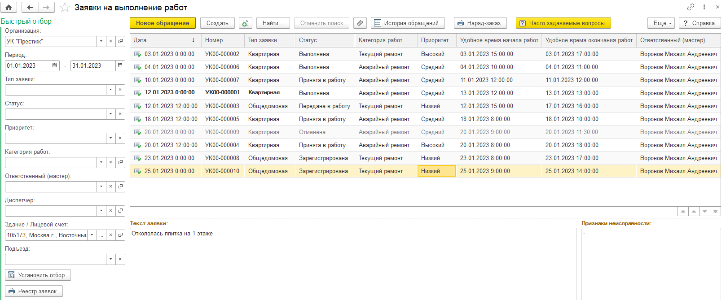
Аварийно-диспетчерская служба
Удобное рабочее место диспетчера АДС

Slide 15
Отчетность
Формирование более 60 видов отчетов ЖКХ
Отчеты с графиками и диаграммами.
Отчеты для руководителя.
Настройка своих вариантов отчетов.
Ведение полноценного бухгалтерского и налогового учета
Отправка отчетности онлайн (1С-Отчетность).
Общая система налогообложения, УСН, ЕНВД.
Учет ЖКХ, БУ и НУ в одной программе.
Учет зарплаты и кадров.

Slide 16
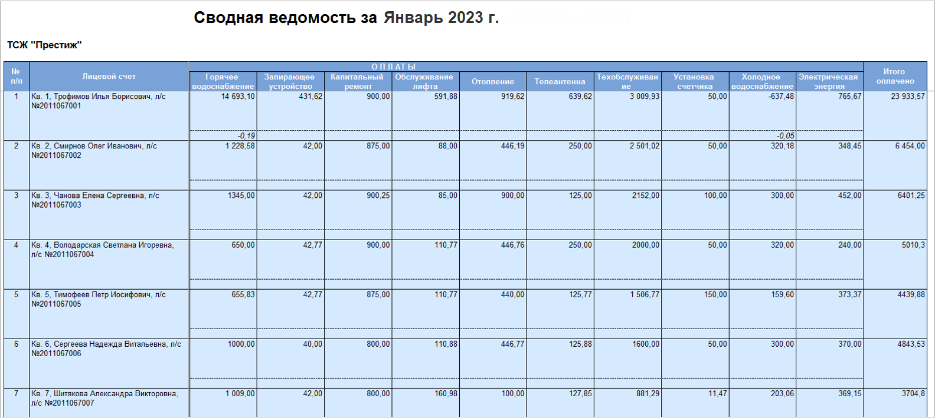
Отчеты по оплате услуг
При анализе оплат можно сгруппировать и увидеть суммы по:
домам;
группам домов;
лицевым счетам;
услугам;
периодам (год, квартал, месяц, неделя, произвольный период).

Slide 17
Обмен с внешними системами
Системы сбора показаний приборов учета
Платежные системы
и банки
Органы
социальной защиты
Мобильные приложения
ГИС ЖКХ
Сайт ЖКХ

Slide 18
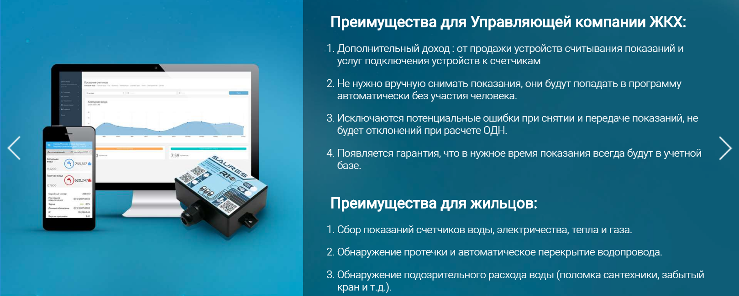
Сервис выгрузки показаний умных счетчиков

Slide 19
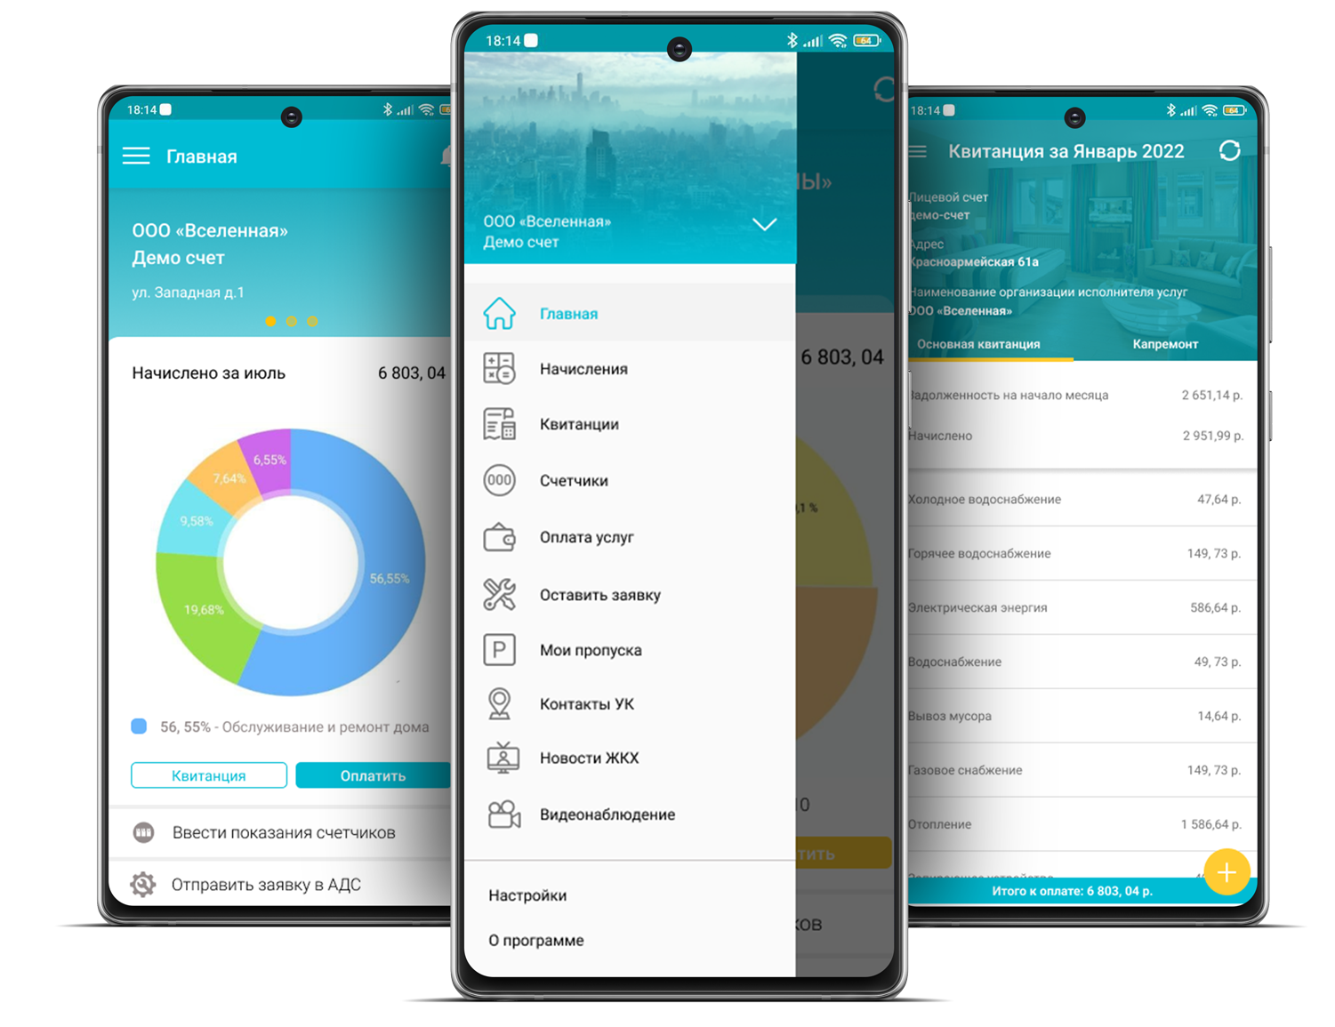
ЖКХ: Личный кабинет
ЖКХ: Личный кабинет - лучший способ быть на связи с жильцами.
Мобильное приложение позволит:
Просматривать текущую информацию по начислениям.
Подавать показания приборов учета.
Оплачивать квитанции (основные начисления и капремонт).
Просматривать информацию по нескольким своим квартирам в одном приложении.
Отправлять обращения в АДС.
Заказывать пропуска для автомобилей через личный кабинет.
Подключать камеры видеонаблюдения и многое другое.
Приложение доступно для скачивания в Google Play, App Store
и RuStore.
Есть возможность брендирования
и доработки приложения под вашу организацию.

Slide 20
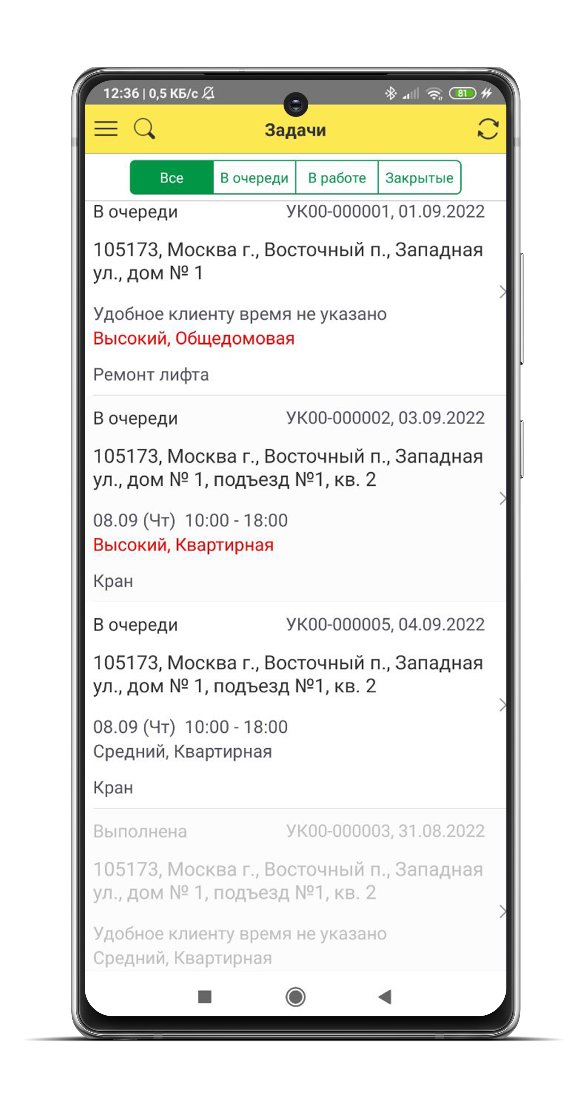
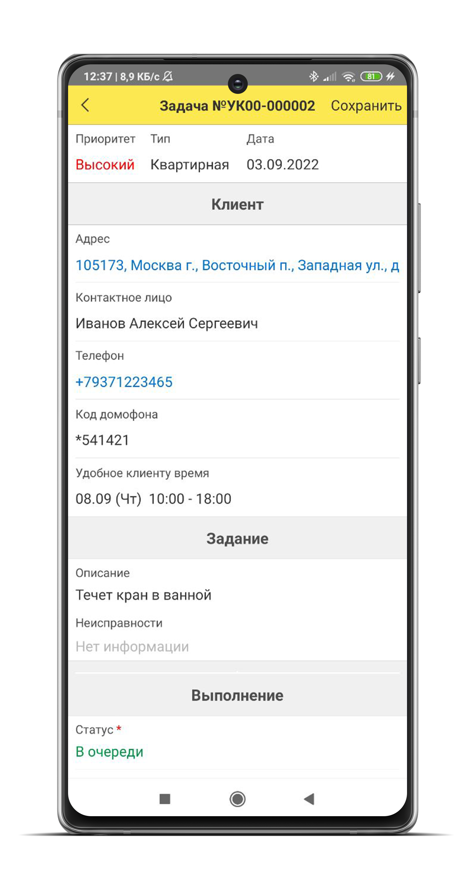
Заявки мастера ЖКХ
Оптимизируйте работу специалистов аварийно-диспетчерской службы
Удаленное назначение задач для сотрудников;
Отчеты о проделанной работе;
Задачи в приложении можно сортировать по статусу, приоритету, времени выполнения или дате создания;
Обмен с программой 1С:Учет в управляющих компаниях ЖКХ, ТСЖ и ЖСК.
Приложение доступно для скачивания в Google Play и App Store.

Slide 21
Основные преимущества 1С: Сайт ЖКХ
Личные кабинеты для жильцов
Передача заявок в аварийную службу через личный кабинет
Автоматические напоминания должникам о необходимости оплаты
Возможность печати квитанции из личного кабинета на сайте
Ввод показаний счетчиков на сайте
Интеграция с учетными программами 1С
Оплата коммунальных услуг ЖКХ не выходя из дома при помощи сайта

Slide 22
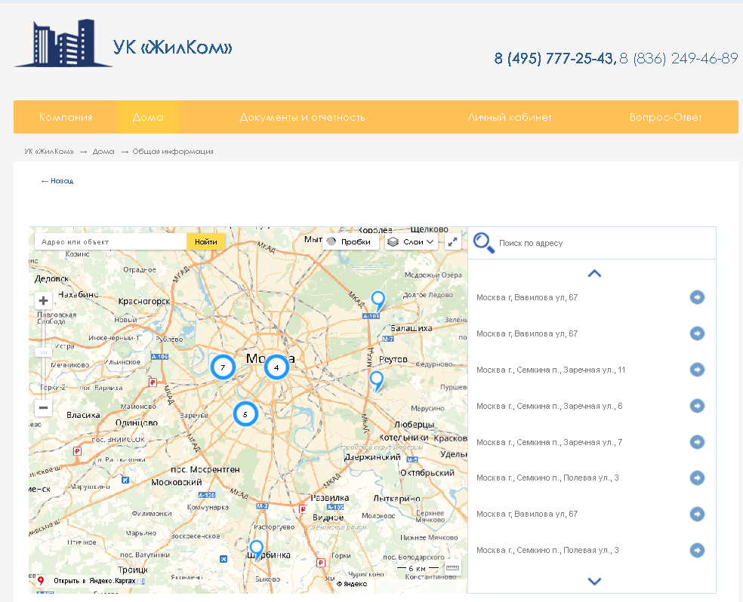
Информация о домах в обслуживании (паспорт/анкета дома)
Интерактивный список домов с картой (Яндекс.Карты).
Краткая информация о домах:
адрес;
тип дома;
этажность;
количество подъездов;
год постройки;
площадь;
относительное расположение домов;
фотография дома.

Slide 23
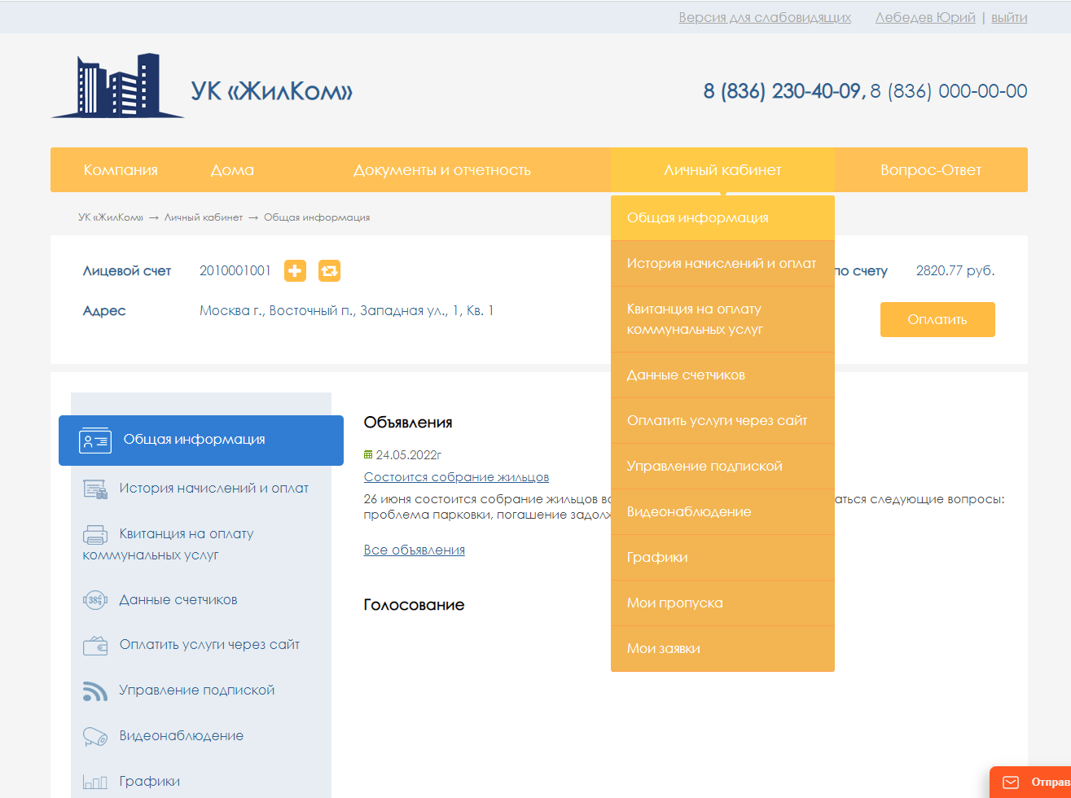
Личный кабинет жильца
Печать квитанций ЖКХ онлайн.
Печать квитанций по капитальному ремонту.
Просмотр платежей и задолженности ЖКХ.
Оплата услуг ЖКХ онлайн банковской картой.
Передача показаний счетчиков воды, газа, электроэнергии и др.
Заявки в АДС.
Участие в голосованиях.

Slide 24
По всем вопросам обращайтесь к нам по следующим контактам:
Для вас доступны демо-версии наших программ!
Также будем рады провести бесплатную онлайн-демонстрацию.
E-mail: otr@rarus.ru
Тел.: +7 (495) 777-25-43, + 7 (8362) 49-46-89
Skype: otr_sale
WhatsApp, Viber и Telegram: +7 927 889-63-69
www. vgkh.ru
www.otr-soft.ru

